Slide 1

技术生命周期理论
康熊长波
20世纪20年代初期，前苏联经济学家康德拉季耶夫发现了18世纪末世界经济的长周期现象，周期长度平均为50-60年。
熊彼特在《经济周期》书中指出，世界经济的长波发展是历史上主要的创新浪潮引起的，因此康氏长波实际上就是一种工业化时代以后以技术革命为基础的产业革命周期。
高技术战略与管理

Slide 2
费农的产品生命周期理论
产品的生命周期分为4个阶段：试销期、定型期、批量生产期、成熟期。
此外，营销专家菲利普-科特勒……
高技术战略与管理

Slide 3
任何产品都是有生命的，也就是说任何产品在市场上的存亡时间都是有限的。在产品生命周期的不同阶段，其需求水平、利润水平等不同，因此企业需要采取不同的营销战略。
产品从投入市场到最终退出市场的全过程称为产品的生命周期。根据营销专家菲利普-科特勒的研究，依据产品的市场占有率、销售额、利润额的不同，典型的产品生命周期可以分为开发期、导入期、成长期、成熟期和衰退期五个阶段。
高技术战略与管理

Slide 4
战略？
营销阶段 | 开发期 | 导入期 | 成长期 | 成熟期 | 衰退期
战略目标 | 设计低生产成本与消费成本的产品 | 销售量增长 | 销售量增长 | 丰厚的利润 | 维持市场地位
费用指标 | 研发成本 | 高产品研发费，中等广告费，低厂房设备费 | 高广告费和厂房设备费，中等产品研发费 | 中等产品研发费，中等广告费和厂房设备费 | 低产品研发费，广告费和厂房设备费
利润 | 零 | 负，但增长 | 正且增长，利润大小依公司在产业中的地位 | 先达到高峰然后下降 | 下降
高技术战略与管理

Slide 5
埃阿模型 ：工业创新的动态过程模型
技术变化（产品创新、过程创新）
组织结构
三者之间的关系及其动态演化
市场竞争
高技术战略与管理

Slide 6
技术生命周期理论
（Technology Life Cycle Theory）
技术有“生”有“死”。技术从产生到退出市场，被新的技术所代替，这是技术的生命周期。
技术性能
主导设计出现
S形曲线
S形曲线
技术渐变
技术突变
技术突变
时间
高技术战略与管理

Slide 7
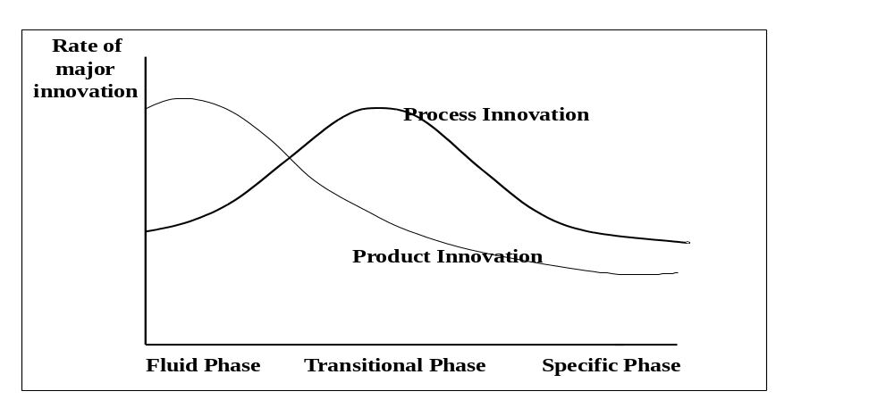
产品创新-过程创新-组织结构三者之间的关系及其动态演化， 由[美] N. Abernathy & James M. Utterback (1976)提出。
A-U模型：
高技术战略与管理

Slide 8

重大创新率
产品创新
工艺创新
时间
易变阶段
转型阶段
成熟阶段
技术性能
主导设计出现
S形曲线
S形曲线
时间
技术突变
技术渐变
技术突变
高技术战略与管理

Slide 9
产品创新和过程创新
产品创新旨在使产品功能满足消费者要求
——Firms which focused on consumer perception of product performance would emphasize on product innovation
过程创新旨在降低生产成本和提高产品质量
——Firms which focused on cost and quality would emphasize on process innovation
高技术战略与管理

Slide 10
阶 段 | 生 命 周 期
易变阶段fluid phase | 一项创新刚刚开始引入，这项技术本身和它的市场都极不成熟， 因此技术和市场高度不确定。 竞争中的创新开发者争相试制具有各种外型和功能的产品以得到用户的青睐。创新活动集中在产品技术而非过程技术。 产品创新方面的大量试验是使技术和市场趋向成熟的必须。创新的开发者和创新的使用者通过互动学习，探讨究竟这项创新应该具有什么样的外型和功能才是合意的。
转型阶段transition phase | 转型阶段最重要的事件是主导设计的出现。 这以后创新活动从以产品创新为主转向以过程创新为主。 主导设计是在技术、市场、其它制度因素交互作用中选择的结果 主导设计通常不是技术上最优化的设计。
成熟阶段/精细阶段specific phase | 创新的重点转向过程技术的改进。过程技术创新是针对性的和精细的，旨在降低该技术的生产成本和提高产品质量。 在创新的这个阶段，生产中使用越来越多的专用设备，企业内和企业之间的分工也变得越来越专业化。 这是一个创新者收获创新带来的经济利益的阶段。
高技术战略与管理

Slide 11
创新是技术、市场和其它制度因素交互选择的结果。在技术生命的不同时期企业组织和生产方式亦在发生变化。
 | 早 期 | 后 期
生产方式 | 异样产品，多为客户定制 | 多数情况下为标准产品
 | 采用普通设备，要求熟练技工操作 | 采用专用设备，要求操作机器的技能
 | 灵活生产，效率不高 | 严格组织下的生产，生产效率高
 | 投资密度低，生产过程改进易实现 | 投资密度高，改变生产过程花费很高
企业组织 | 企业组织规模小 | 多为大企业
 | 非正式的、灵活运作的企业 | 高度组织化的企业，有确定的企业目标和运作规程
 | 开始时竞争厂家数量不多，竞争对手逐渐增加 | 竞争厂家逐渐减少，最后剩下几家寡头长期占据市场
高技术战略与管理

Slide 12

 | 易变阶段 | 转型阶段 | 成熟阶段
创新 | 主要产品频繁变化 | 随着需求的增长，主要工艺发生变化 | 产品渐进改良
创新源 | 产业先驱，产品用户 | 制造商，用户 | 通常是制造商
产品 | 多样化设计，通常是定做的 | 至少有一种产品设计很稳定，能实现高产量 | 主要是无差异的标准产品
生产 工艺 | 灵活但无效率，易于变化 | 更加稳定，工艺变化发生于主要工序 | 有效、资本密集、固定；变化成本高
研究 开发 | 由于技术不确定程度高，不集中于某个专业 | 一旦出现主导设计，集中致力于专门产品特性 | 焦点是渐进性产品技术；强调工艺技术
设备 | 通用型，需要熟练工人 | 某些工艺自动化，出现局部自动化 | 专用；自动化，多数工人集中精力在设备维护与监控上
工厂 | 小规模，用户或创新源附近 | 通用，但建有专业部门 | 大规模、特定产品高度专业化
变化成本 | 低 | 中等 | 高
竞争者 | 很少。但是随着市场份额的巨大变化，数量增加 | 众多。但是出现主导设计后，数量减少 | 很少。传统型垄断，市场份额稳定
竞争焦点 | 产品性能 | 产品变异，使用适合程度 | 价格
组织控制 | 企业家的非正式控制 | 依靠项目和任务小组 | 结构、规划和目标
领导地位的脆弱性 | 面对模仿者和专利挑战；面对成功的产品突破 | 面对更有效和更高质量的生产者 | 面对技术创新产生的卓越替代品
高技术战略与管理

Slide 13
对技术生命周期理论的一个实证观察
Richard R. Nelson 1996: The Evolution of Comparative or Competitive Advantage: A Preliminary Report on a Study, in Industrial and Corporate Change, 5 (2), 597-617.
——Richard R. Nelson 报告了一个涉及有计算机、软件、半导体、数控机床、医疗器械、有机化学、以及医药七个行业的竞争优势的比较研究。研究的对象国包括美国、日本和西欧国家。
——研究的核心问题是为什么各国的竞争优势是不同的？哪些因素－考查的因素包括技术、企业、工业结构、以及支持机制－造成了这些不同？
高技术战略与管理

Slide 14
检验技术生命周期理论（Nelson 1996）
行业 | 技术特征： 有主导设计出现吗？ | 工业结构特征： 是否后期大量企业出局？
Computer | Yes | No
Software | No | No
Semiconductors | No | Yes
NC machine tools | Nearly Yes | No
Medical device | No | No
Organic chemicals | No | Yes
Pharmaceuticals | No | Yes
高技术战略与管理
Notes:
1, To distinguish between assembled and continuous processes➔ into two groups
2, In the assembled group, to distinguish between producer goods and other goods➔ all the 1-5 are producer goods
3, In the assembled producer goods, to consider whether network effect is strong➔ computer is;
4, In the assembled producer goods, to consider whether advance in components and subsystems is fast, and user needs are diverse➔

Slide 15
小结
技术生命周期理论（A-U模型）是关于技术、市场、工业结构、企业组织和生产方式动态地相互作用和演变的理论。虽然它的观察基础－20世纪前期的美国经验－已经发生了很大变化，它的动态的视角和形成的概念术语仍然是重要的。
A-U模型分析了两个方面：①产品创新、过程创新、市场、组织、竞争环境等的变化；②产业成长的生命周期。
A-U模型是以某种或某类产品为出发点，分析众多企业的创新行为及其结果，而不是单个企业的创新行为。
A-U模型适用于装配型的工业产品。
高技术战略与管理

Slide 16
缺陷
经过20-30年的实证观察和理论概括，技术生命周期理论主要反映了以大规模标准化生产为基础的技术创新的方向和机制。
该模型更适用于大批量生产的产品，且产品消费者在偏好上具有同质性。对于那些不具有规模经济和学习效应的细分市场，则A-U模型解释力较弱（Teece, 1986）。
晚近的实证研究表明，许多工业部门的技术创新仍然符合这个理论的预期，也有许多工业部门的技术创新不符合，一个重要原因是技术变得越来越复杂了。
高技术战略与管理

Slide 17
技术生命周期理论基本上是基于美国的经验概括出来的。
U-A模型在解释发展中国家或是处于创新被动跟随者地位的企业创新分布时，也存在一些问题（J. Lee, 1988）。
从技术生命周期理论的角度，后进国家要么不可能进入现代技术的竞争，要么通过政府的干预，动员大量资源，以克服资金和技术壁垒。因为后进国家没有开发原创性技术的能力，它们只能进入成熟技术。而成熟技术是高度精细化的，其中已经凝结了密集的资金。计划经济曾经是这样做的。南韩在很长的时间里大体上也走了这么一条路。
基于复杂技术和网络结构，后进国家可能的发展战略和技术选择会是什么呢?
高技术战略与管理

